Slide 1
경북대학교 졸업 시뮬레이션 시스템
경북대 멋사 7기 김서진

Slide 2
yes.knu.ac.kr 통합정보 시스템

Slide 3
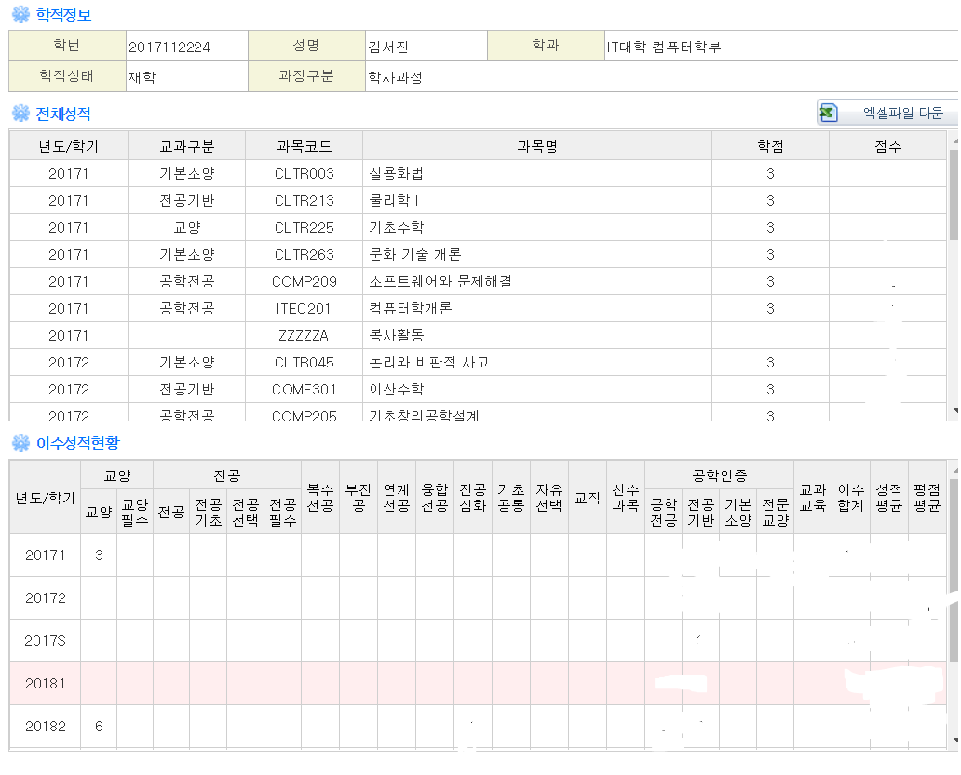

Slide 4
abeek.knu.ac.kr 공학인증 시스템

Slide 5
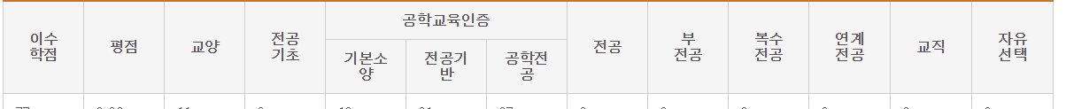
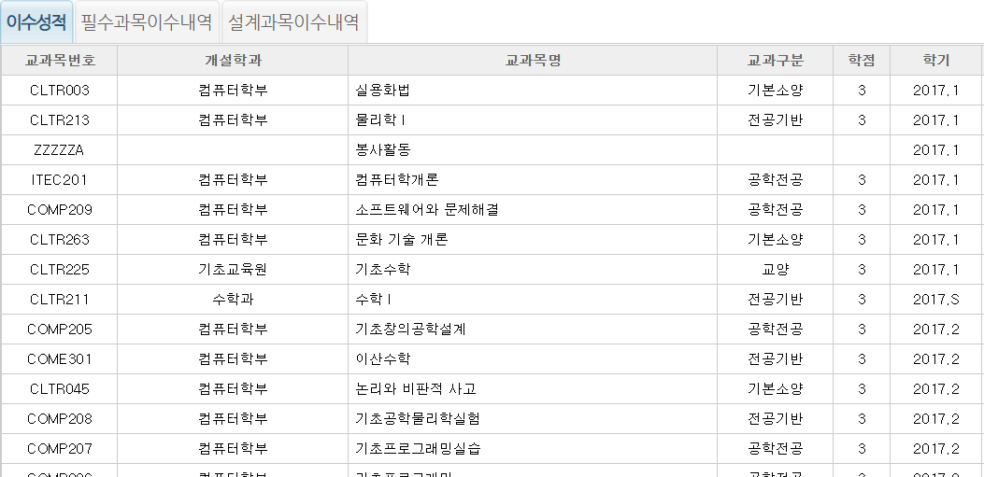
평점

Slide 6
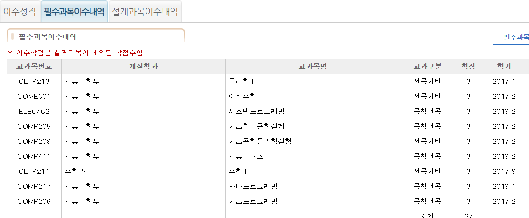
평점

Slide 7
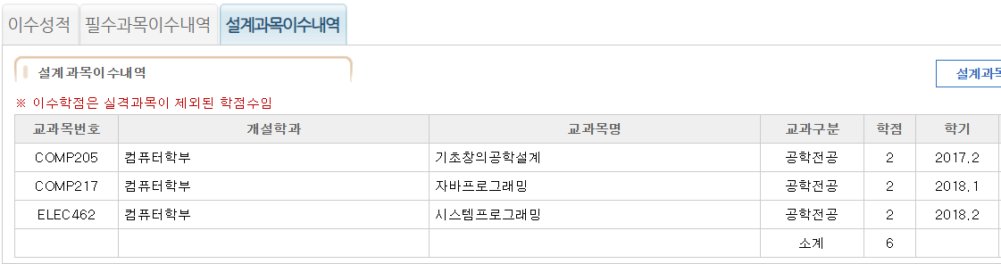
평점

Slide 8
내가 지금껏 이수한 과목에 대한 정보는 보여주지만,
졸업까지의 남은 전체적인 그림은 보여주지 않고 있다.

Slide 9
이용 방법
이름과 학번, 재학상태를 입력한다.
현재 전공을 입력하고 부전공/복수전공/융합전공/연계전공 등의 상태를 입력한다.
지금까지 이수한 과목을 모두 선택 / 입력한다.
지금까지의 학점을 입력한다.

Slide 10
경북대학교 컴퓨터학부 김서진 님
전공 | 전공구분 | 학번 | 성명 | 학년
컴퓨터학부 | 전공 | 2017112224 | 김서진 | 3
문헌정보학과 | 융합전공 | 2017112224 | 김서진 | 3

Slide 11
학점이수조건 충족여부 | 졸업요건 충족여부
미충족 | 미충족
전체 이수학점 | 전체 평점평균
81/150 | x.xx/ 4.3

Slide 12
현재 필수학점 이수 상태

Slide 13
전공
항목 | 합/불 | 전체 이수학점 | 현재 이수학점 | 남은 이수학점 | 남은 필수 과목 이수 학점 | 비고
졸업 이수학점 | 불 | 150 | 81 | 69 | -
기본소양 이수학점 | 불 | 15 | 12 | 3 | -
전공기반 이수학점 | 불 | 24 | 21 | 3 | 0 | 필수[수학1, 물리학1, 기초공학물리학실험, 이산수학]
공학전공 이수학점 | 불 | 75 | 27 | 48 | 6 | 필수[기초프로그래밍, 자료구조, 컴퓨터구조, 알고리즘1, 운영체제]
공학설계 이수학점 | 불 | 16 | 6 | 10 | 6 | 필수[기초창의공학설계, 자바프로그래밍, 시스템프로그래밍, 종합설계프로젝트1, 종합설계프로젝트]

Slide 14
복수전공/부전공/융합전공/연계전공
항목 | 합/불 | 전체 이수학점 | 최소 이수학점 | 현재 이수학점 | 남은 이수학점 | 남은 필수 이수 학점 | 비고
졸업 이수학점 | 불 | 36 | - | 15 | 21 | -
융합전공 이수학점 | 불 | - | 9 | 9 | - | 0
공통과목 이수학점 | 불 | - | - | 6 | - | 0 | 컴퓨터학부의 경우, 전공필수의 과목은 포함되지 않음.

Slide 15
부가 기능
이미 이수한 과목을
기본소양/ 전공기반/ 공학전공/ 공학설계 별 분류
아까 차트표에서 항목을 누르면 이렇게 창이 뜰 수 있으면 좋겠다.
커리큘럼에 이미 이수한 과목이 표시되게
해서 남은 과목이 잘 드러나게 한다.
이런 느낌으로!

Slide 16
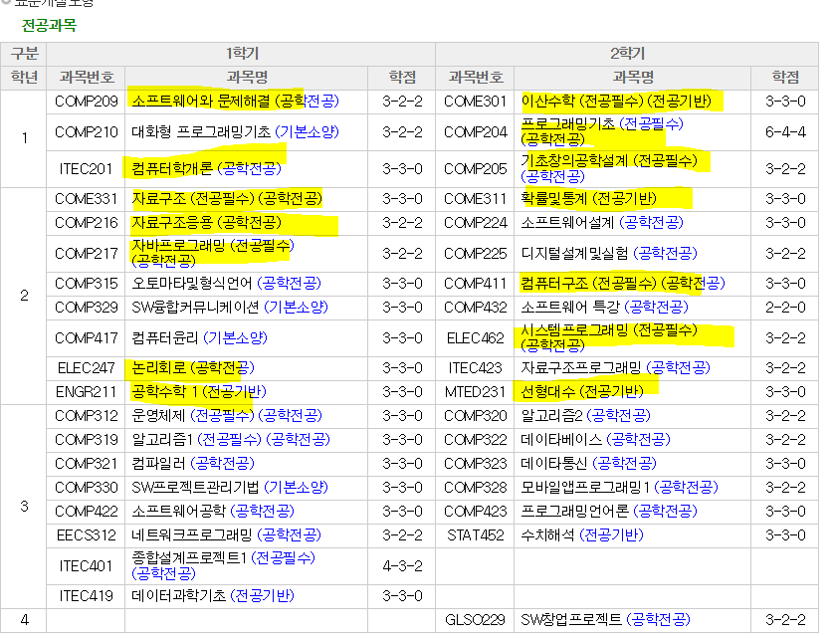
항목 | 합/불 | 전체 이수학점 | 현재 이수학점 | 남은 이수학점 | 남은 필수 과목 이수 학점 | 비고
공학전공 이수학점 | 불 | 75 | 27 | 48 | 6 | 필수[기초프로그래밍, 자료구조, 컴퓨터구조, 알고리즘1, 운영체제]
공학전공
커리큘럼

